Slide 1



Mecanismos Internacionales de la Acción Humanitaria (MIAH) y la Cumbre Mundial Humanitaria (WHS):
Procesos regionales en la promoción de Alianzas
Octubre 2014

Slide 2
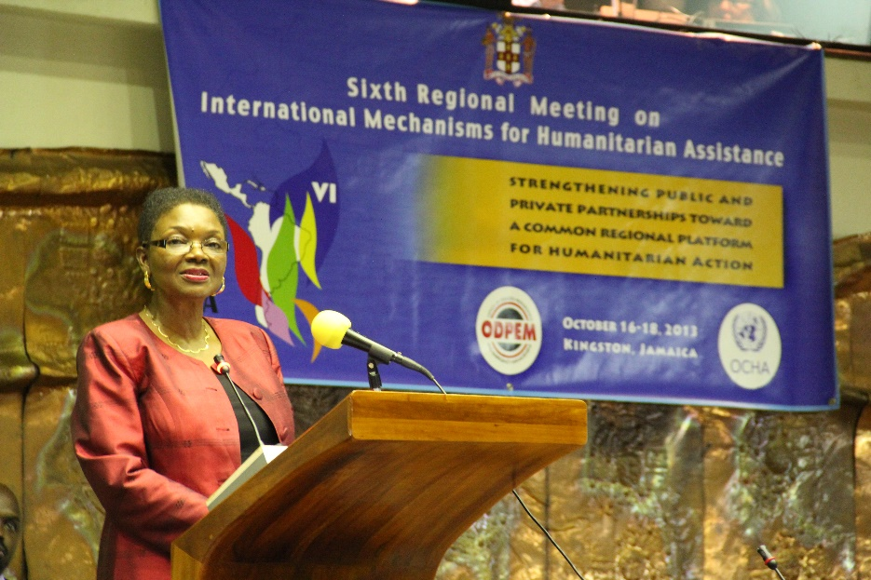
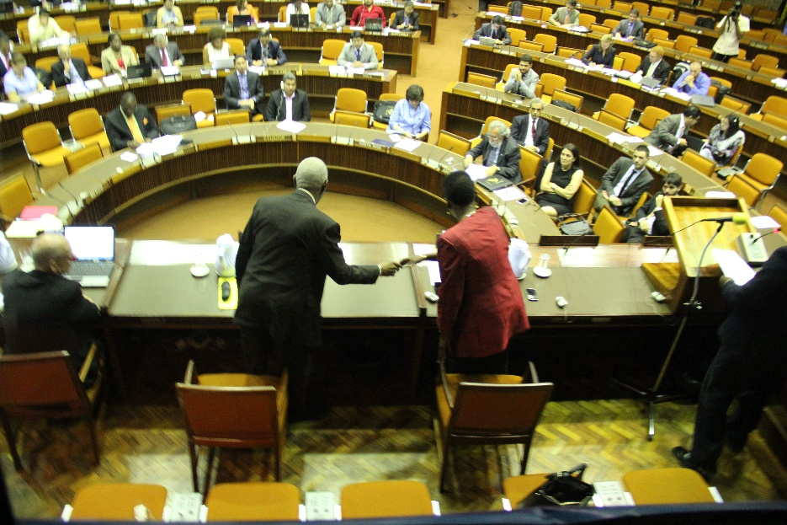
Proceso MIAH
El MIAH es una oportunidad para reunir tanto a actores humanitarios como otros socios clave para dialogar sobre mecanismos para mejorar la coordinación entre todos, seguido por acciones concretas para salvar vidas.
“El MIAH no debería considerarse un evento aislado cada año, sino como un proceso de intercambio y toma de decisiones seguido de un trabajo sistemático para alcanzar las recomendaciones acordadas entre reuniones.”
-Informe MIAH 2013
Notes:
The spectrum of humanitarian actors includes:
Governments, United Nations, NGO, International Organizations, The private Sector, Academics and People affected.
MIAH is and opportunity for all actors to dialogue about coordination mechanisms and concreate actions in order to increase the humanitarian actions and its effectiveness.

Slide 3
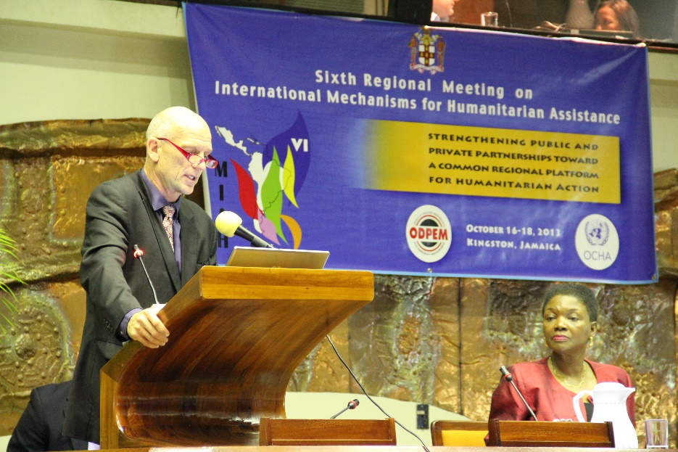
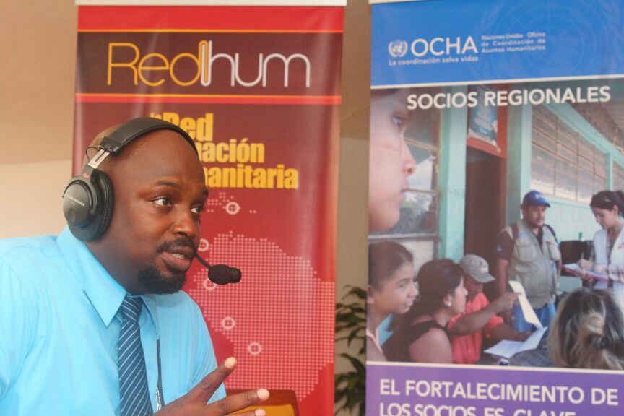
Objetivos MIAH
Promueve un entendimiento mutuo entre actores de la comunidad humanitarian internacional en el caso de desastres
Mejora la coordinación de mecanismos de asistencia humanitarian
Desarrolla mecanismos y herramientas comunes
Explora alianzas, sinergias y colarboaciones entre gobiernos, mecanismos regionals y otros actores

Slide 4
Evolución del proceso MIAH
MIAH 2008 |  | MIAH 2013
Una reunión organizada entre OCHA, Canadá y México |  | Evento regional auspiciado por Brasil, Argentina, Ecuador, Panamá y Jamaica
Participación de 17 países |  | Delegados de 24 países, SNU, ONG, Sector Privado, Sociedad Civil, Organismos Subregionales, Agencias de cooperación
Recomendaciones y acciones propuestas |  | Productos concretos han sido acordados y elaborados
Recopilación del evento en un informe circulado a participantes |  | 2 Planes de Acción acordados, actividades específicas y mecanismos se seguimiento

Slide 5






Seis años de consultas
México 2008: Sistema de información adecuado, Fortalecimiento de mecanismos de respuesta a desastre, Fortalecimiento de marcos legales nacionales, Garantizar estándares comunes, Mejor uso de mecanismos de asistencia
Brasil 2009: Insumos de la sociedad civil, Revalorización de conocimientos originarios, Herramientas de información virtual, Compendio regional de instrumentos regulatorios (IDRL)
Argentina 2010: Lineamientos sobre donaciones efectivas, Nombramiento de puntos focales INSARAG, Rol de sub-regionales en el fortalecimiento de coordinación, Uso de saberes ancestrales y prácticas indígenas
Ecuador 2011: IDRL presentado y adoptado, Guía para Gobiernos (REDLAC), Foros sub-regionales y Cooperación Sur-Sur, Comunicación y rendición de cuentas para beneficiarios, Sala de situación regional, Mejora en los sistemas de voluntarios
Panamá 2012: 1ra reunión ministerial de alto nivel y participación de la USG Amos, 20º aniversario de AG Res. 46/182, Marcos legales, Movilización de recursos, Gestión de riesgos, Manejo de Información, 1er Plan de Acción MIAH
Jamaica 2013: Centros de Logística Regional PA y JA; Abogar para alianzas más efectivos entre gobiernos y el sector privado, organismos intergubernamentales, sociedad civil, organismos comunitarios; Reducción de desigualdad y Aumento de acceso para los más vulnerables, 2nda Plan de Acción MIAH

Slide 6

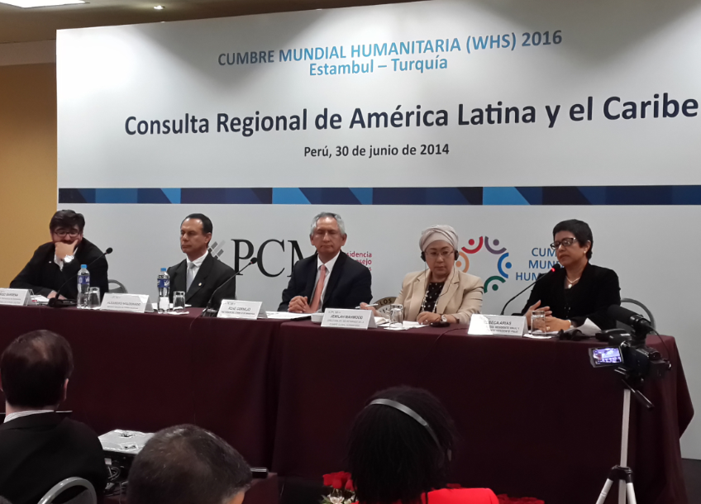
Cumbre Mundial Huamanitaria WHS
THE FUTRE
2016 Estambul, Turquía
2014-2015 Consultas Regionales alrededor del mundo
Crear consenso y apropiación del proceso.
Establecer y reforzar redes para llevar adelante las recomendaciones
Acordar una agenda de acción humanitaria para el futuro y las modalidades para ejecutar las recomendaciones de la Cumbre

Slide 7
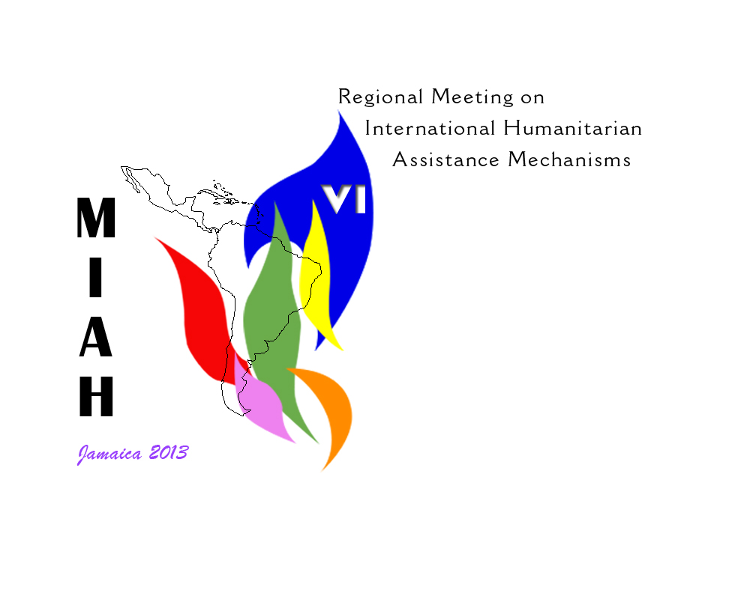
MIAH + la Cumbre (WHS)
THE FUTRE
WHS trabajará sobre la base y reforzará el proceso MIAH
6 años de diálogo y consulta
Oportunidad para traer a nuevos actores estratégicos de forma más sistemática,
Aumento en colaboración, coordinación y alianzas
VII MIAH / WHS Conferencia Consultiva Regional a llevarse a cabo en Guatemala la primera semana de mayo 2015

Slide 8
MIAH – Plan de Acción de Kingston
THE FUTRE
Marco Legal y Movilización de Recursos
  Transparencia y Rendición de Cuentas, Estandarización, Logística y Financiamiento
Gestión de Riesgo Integral y Participación
  Variedad de sectores y actores (Sector Privado, sociedad civil, beneficiarios, pueblos indígenas y otros grupos)
  MAH y “Comprehensive Care”
Fortalecimiento de Coordinación Nacional, Sub-regional, Regional e Internacional
  Guía para gobiernos, Manual de Relaciones Exteriores, CIMCOORD, Abordaje sectorial
Manejo de Información
  Mejores prácticas e Intercambio de Experiencias en
  Innovación e Intercambio de innovaciones en Información
Notes:
The primary action plan áreas and the “sub-áreas” that mostly fit into WHS
MIAH 2013: 4.1.2: Incorporate informations systems compatible to existing ones to facilitate an understanding of the magnitude of affectatons and the needs of affected populations

Slide 9
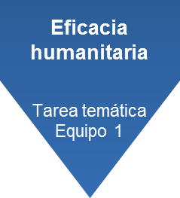
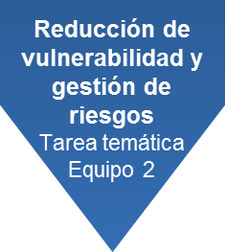

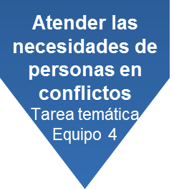
Los 4 Ejes de la Cumbre
Rendición de cuentas ante las necesidades y expectativas de las personas afectadas, países anfitriones, donantes, agencias, organizaciones de ejecución.
Definiciones, principios y sistemas.
Elementos: transparencia, rendición de cuentas, ejecución, profesionalización, estandarización, intercambio de datos.
Nuevo modelo de negocio para alinear los enfoques humanitarios y de desarrollo en un entorno operativo más complejo.
Programas comunes de planificación, priorización y financiamiento.
Elementos: Reducción del riesgo de desastres, resiliencia, transición, preparación, desarrollo de la capacidad.
Examinar métodos para adaptar y mejorar – sistema proactivo vs. reactivo.
Crear un sistema receptivo a la experimentación y el pensamiento sistemático respecto al mejoramiento.
Identificar e implementar nuevos productos, procesos y posiciones para enfrentar los problemas operacionales.
Fortalecer la capacidad del sistema humanitario para llegar a las personas con asistencia vital y protección, prevenir y responder al desplazamiento y satisfacer las necesidades específicas provocadas por la violencia en entornos urbanos.
Elementos: protección, acceso, desplazamiento.
Asociaciones
  Los temas serán desarrollados y definidos a través de consultas con los socios.
Notes:
Son cuatro los temas:
- Eficacia humanitaria
- Reducción de vulnerabilidad y gestión de riesgos
- Transformación mediante la innovación
- Atender las necesidades de personas en situaciones de conflicto

Slide 10
Sinergias entre el MIAH y WHS
MIAH
WHS
Marco Legal y Movilización de Recursos
Efectividad Humanitaria
Gestión de Riesgo
Integral y Participación
Reducción de vulnerabilidades y Gestión de Riesgo
Fortalecimiento de coordinación humanitaria en todos los niveles
Transformación mediante la Innovación
Atendiendo las necesidades de personas en conflicto
Manejo de Información

Slide 11
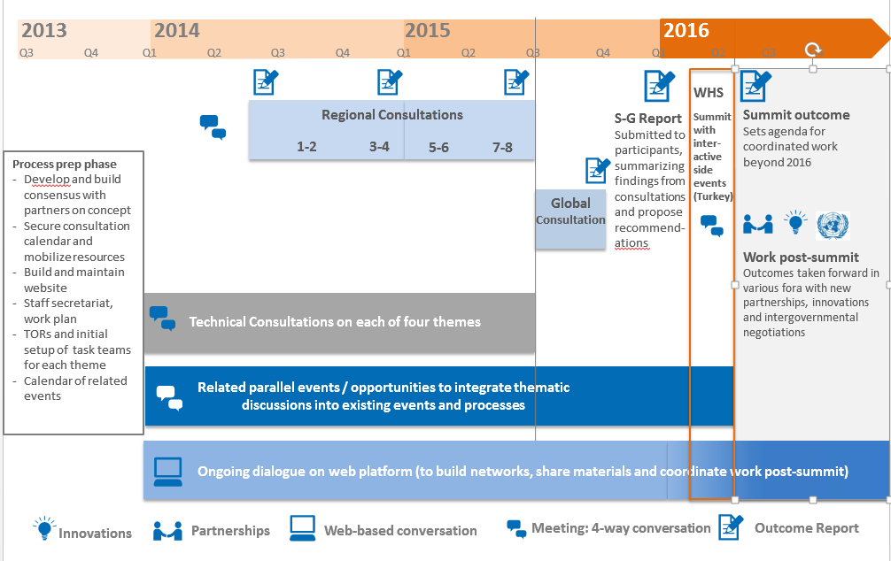
WHS cronograma Global
THE FUTRE

Slide 12




















RUTA HACIA EL CUMBRE MUNDIAL HUMANITARIA (WHS) 2016
IFRC / comunidades (TBC)
CEPREDENAC (TBC)
México (TBC)
Uruguay (nacional)
(30 oct)
Consulta virtual
Brasil / UNISDR (1 dic)
CDEMA / Caribe (2-3 dic)
Insumos WG
Consulta Regional
Orgs Inter-gob
EEUU (25-26 nov)
REHU / Argentina (9 dic)
Informe de socios
Matriz de resumen del evento
(22 Oct)
1 | 2 | 3 | 4 | 1 | 2 | 3 | 4 | 1 | 2 | 3 | 4 | 1 | 2 | 3 | 4 | 1 | 2 | 3 | 4 | 1 | 2 | 3 | 4 | 1 | 2 | 3 | 4 | 1 | 2 | 3 | 4 | 1 | 2 | 3 | 4
Octubre |  |  |  | Noviembre |  |  |  | Diciembre |  |  |  | Enero |  |  |  | Febrero |  |  |  | Marzo |  |  |  | Abril |  |  |  | Mayo |  |  |  | Junio
2014 |  |  |  |  |  |  |  |  |  |  |  |  |  |  |  | 2015
Definir:
TdR RSG
Expertos en temas
Definir:
Puntos Focales
3-5 temas prioritarios
Revisar:
Plan de socios
Estrategia de comunicación
Establecer:
Lista de participantes
Agenda de la Consulta Regional
Facilitatores
Endosar:
Lista de participantes
Agenda de la Consulta Regional
Facilitatores
Finalizar / Lanzar:
Producto final para cada Grupo de Trabajo
Informe de Socios
Lazamiento de la consulta virtual
VII MIAH & Consulta Regional
Guatemala
Reuniones del Grupo Asesor Regional
Consultas
confirmadas
Consultas a ser
confirmadas
Informes

Slide 13
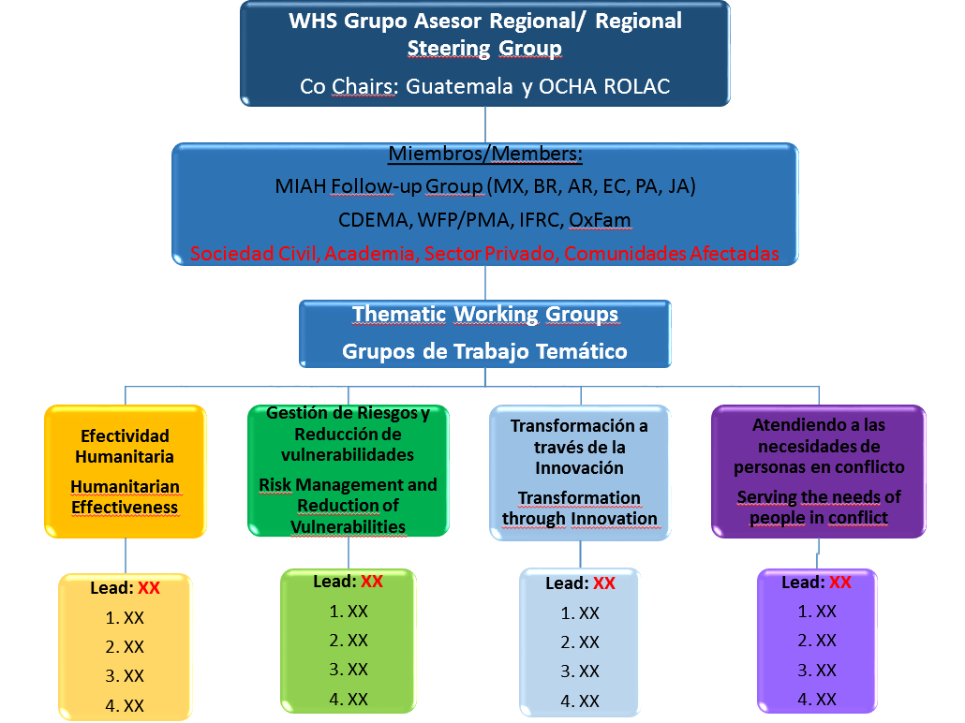
Grupo Directivo Regional (RSG)
THE FUTRE

Slide 14
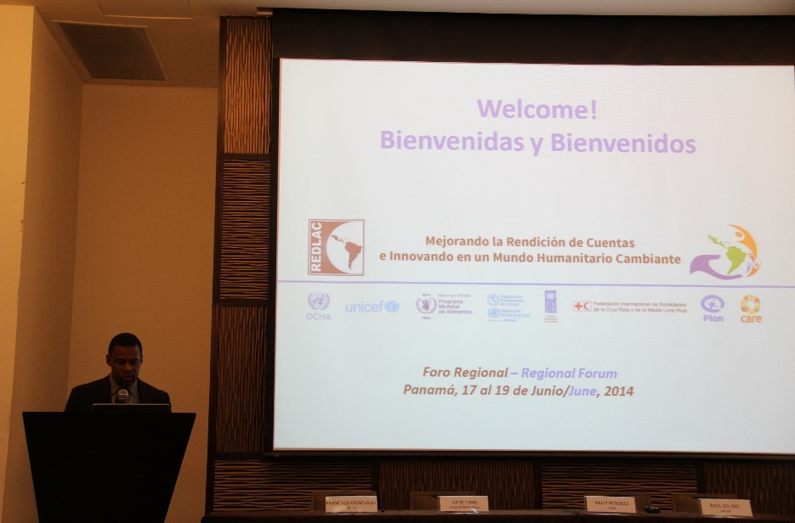
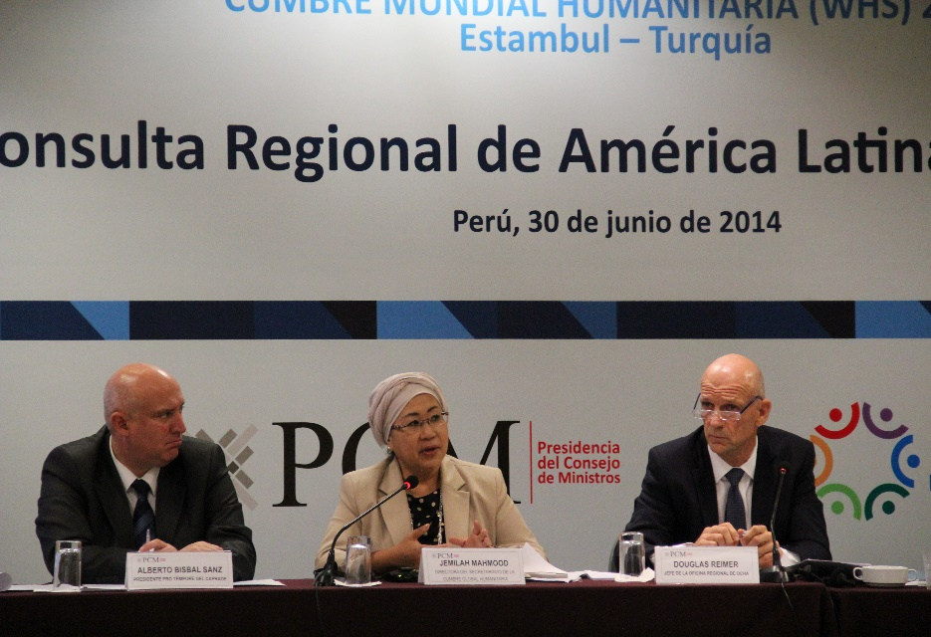
Grupo Directivo Regional (RSG) y Grupos de Trabajo Temático
Consultas preliminares (geográficas, temáticas, poblaciones específicas)
Estudios y análisis (vínculo con sector académico)
Explorar alianzas y nuevas posibilidades con el sector privado
Aprovechar otros momentos, reuniones, eventos regionales
Sistematización de información e insumos
Evento final MIAH/WHS mayo 2015 en Guatemala
THE FUTRE
Proceso regional

Slide 15
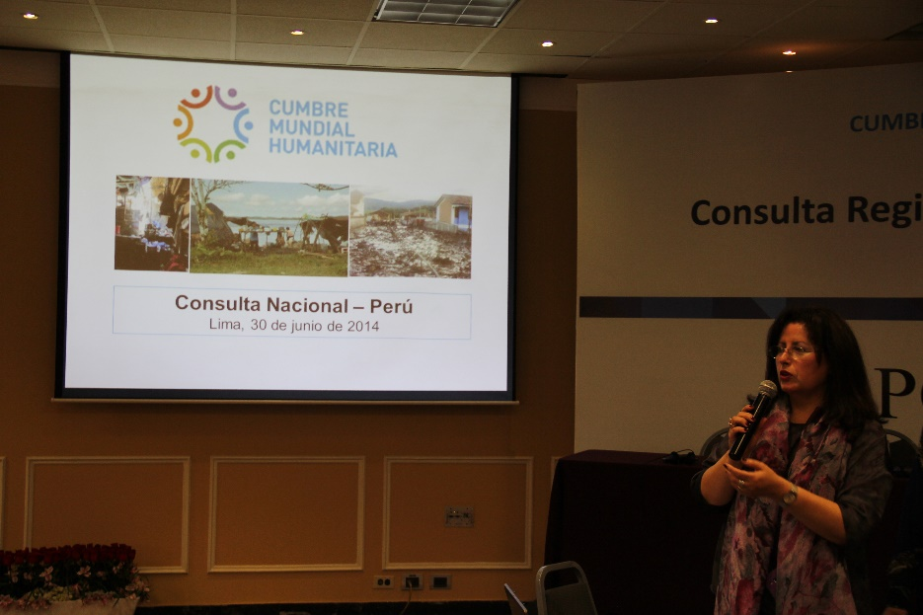
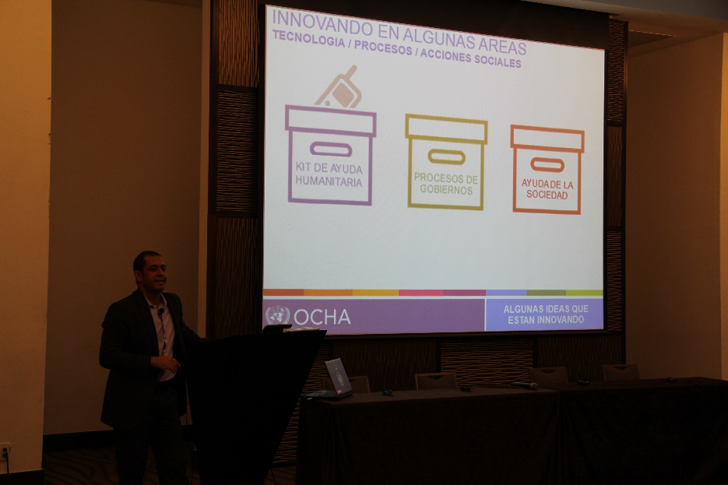
Liderando una consulta
Identificación de expertos temáticos para:
  Grupos de Trabajo
  moderadores de la consulta virtual
  Otros
Apoyo en el análisis de estudios existentes y otra investigación
Apoyo financiero para garantizar una participación integral en todo el proceso
Apoyo directo a la Conferencia Final
Otras formas innovadoras de apoyo según el interés y vínculo con el proceso
THE FUTRE
Cómo apoyar el proceso WHS

Slide 16

For general info on the Summit visit:
www.worldhumanitariansummit.org
For additional info on the WHS and regional consultation
process visit www.redhum.org/whs
and/or contact: Katherine McAleer (mcaleer@un.org)

